Slide 1

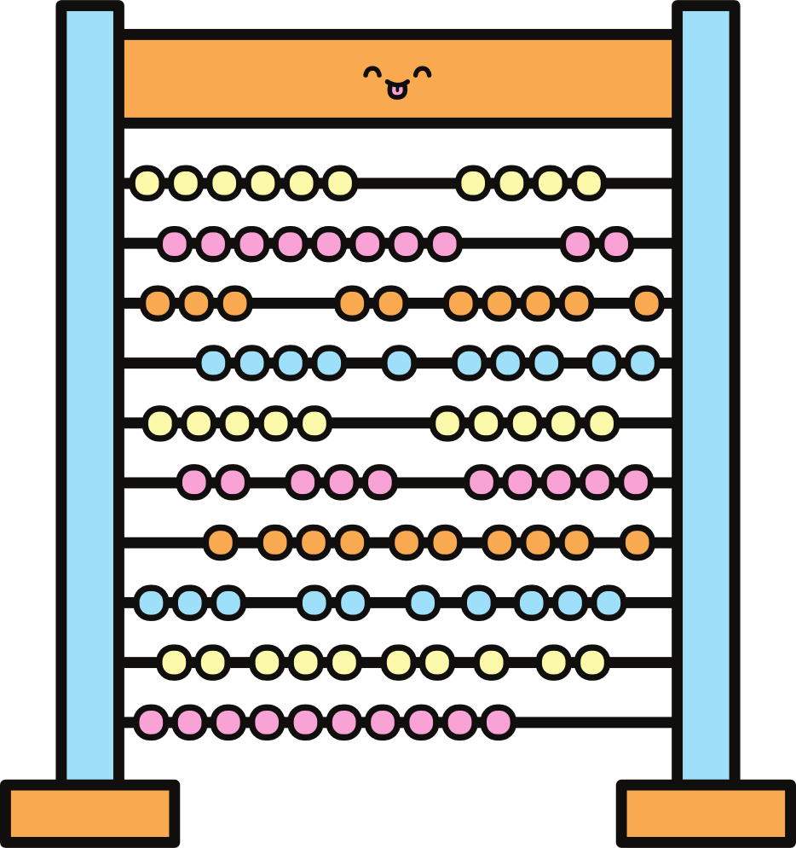
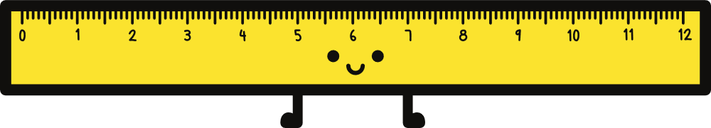
4
6
5
meet
رياضيّات عَبر ألـ
2
0
معلمات ومعلمين، أهلًا بكم، في عارضة الشرائح التي أمامكم عدّة نشاطات ملائمة لدرس قصير بموضوع حساب مساحات مركّبة.
يمكن الاستعانة بها في الدروس التزامنية (وأيضا كمهام قصيرة في الدروس داخل الصف).
النشاطات تلائم تلاميذ الصّف السادس.
للتوسّع في الموضوع ولنشاطات أخرى، يمكنكم إيجادها في الموقع – وحدات تعليمية محوسبة في الفضاء التربوي
(ביחידות הוראה מתוקשבות במרחב הפדגוגי).
1
3
حِساب مساحات مُركّبة
الصّف السّادس
8
7
9

Slide 2
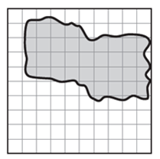
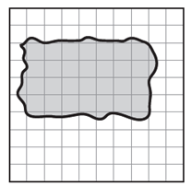
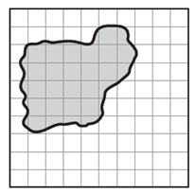
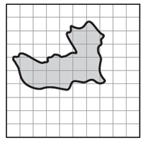
أيّ واحِدَة مِن الرُسومات التي أمامكُم فيها مِساحة الشّكل الملوَّن بِالرّمادي
تُساوي تَقريبا 28 وِحدَة مِساحَة؟
ب)
أ)
د)
ج)
1 وحدة مساحة

Slide 3
مِساحة حَديقَة مُربّعة الشَّكل يَتراوح بَين 150 إلى 175 م².
ماذا يُمكن انْ يَكون طول ضِلع الحَديقة؟
اعرِضوا طَريقة الحلّ.

Slide 4
طول أحَد الأضلاع في مُستطيل يُساوي 6 سم.
مُحيط المُستطيل يُساوي 16 سم.
ما هي مِساحة المُستطيل؟

Slide 5
أمامكُم رَسم لِمربّع صَغير (بِاللون الأبيَض) مَرسوم داخل مُربّع كَبير. مِساحة المُربّع الكَبير تُساوي 49 سم².
جُزء مِن القياسات مُسجّل في الرَّسم.
ما هو طول ضِلع المُربَّع الكَبير؟
ما هي مِساحة المُربّع الصَّغير (بِاللون الأبيَض؟
اعرِضوا طَريقة الحلّ.
2 سم
2 سم
الرسم معروض بشكل مصغّر أو مكبّر وفق كِبَر الشاشة.

Slide 6
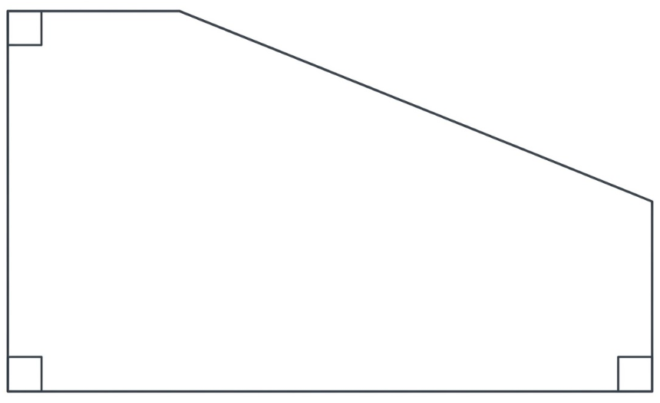
5 م
أمامكُم رَسم مُصغّر لِمَلعَب.
ما هي مِساحة المَلعَب؟
اعرِضوا طَريقة الحلّ..
10 م
5 م
19 م

Slide 7
أمامكُم نَجمة نينجا بُنِيََت مِن مُربّعات وَرَق طول ضِلع كلّ مِنها 10 سم (انظُروا الصُّورة المُصغّرة). بُنيَت النَّجمة مِن مُربّع وَمُثلثات مُتساويَة السّاقين وَقائِمة الزّاوية مُتطابِقَة، طول كلّ ضِلع قائِم فيها مُساوٍ لِطول ضِلع المُربّع. نَحسِب مِساحة النَّجمة التي بُنِيَت بِمراحِل.
ما هي مِساحة المُربّع؟
مِساحة المُربّع تُساوي 100 سم² (10X10).
10 سم
ما هي مِساحة مُثلث ازرَق واحِد؟
نُكمِل أحَد المُثلثات لِمُربّع.
مِساحة هذا المُربّع تُساوي 100 سم² لأنَّ طول ضِلعه 10 سم.
مِساحة المُثلث تُساوي نِصف مِساحة المُربّع – 50 سم².
10 سم
ما هي مِساحة نَجمة النينجا؟
تَتكوّن النَّجمَة مِن 4 مُثلثات مُتطابقة مِساحتها معًا هي 200 سم،² ومربّع مِساحته 100 سم². مِساحة كلّ الشَّكل هي 300 سم².
لفحص صحة الإجابة، اضغطوا على الدوائر الزرقاء.
الرسومات معروضة بشكل مصغّر أو مكبّر وفق كِبَر الشاشة.
المصدر: وحدة تعليمية محوسبة للصف الخامس_ مساحة المثلث
יחידת הוראה מתוקשבת לכיתה ה'- שטח משולש

Slide 8
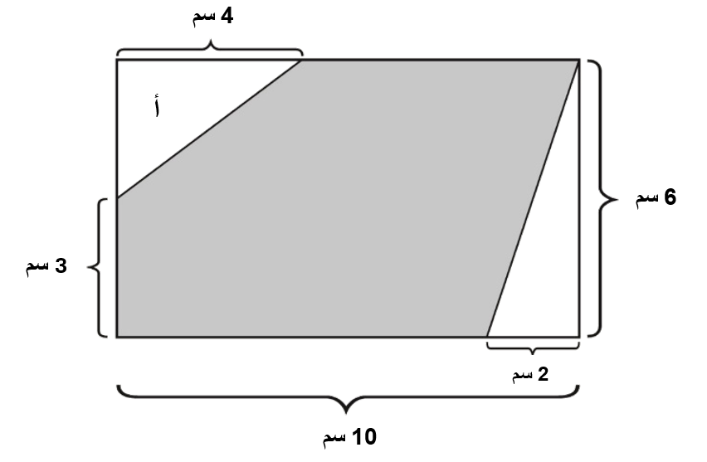
امامكُم رَسم مُصغّر لِمُستطيل وَبِداخله عدّة مُضلّعات.
ما هي مِساحة المُثلث المُشار إليه بِالحَرف أ؟
ما هي مِساحة المُضلّع المُلوّن بِالرَّمادي؟
اعرِضوا جَميع مَراحِل الحلّ.

Slide 9
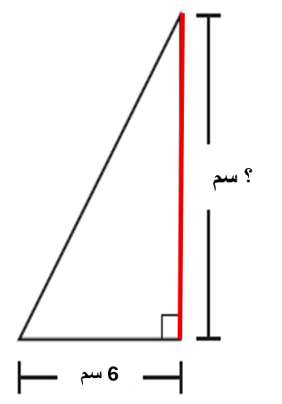
أمامكُم رَسم مُصغّر لِمُثلث قائِم الزّاوية.
مِساحة المُثلث تُساوي مِساحة مُربّع طول ضِلعه 6 سم.
ما طول الضِّلع المُلوّن بِالأحمَر؟
اشرَحوا إجابتَكُم.

